Slide 1
שימוש ביוטיוב כמרחב למידה דיאלוגי בקורסים מקוונים
ד"ר רותם עבדו
מכללת לוינסקי לחינוך

Slide 2
מסר הביתה
נסו לתת לסטודנטים שלכם ליצור ולשתף סרטונים כמטלות למידה

Slide 3
מדעי הלמידה
הוראה
קונסטרוקטיביסטית
דיאלוגית
מקוונת
קורסים מקוונים
שימוש ביוטיוב
מונולוגי
דיאלוגי
דיאלוג מהסרטים

Slide 4
מדעי הלמידה

Slide 5
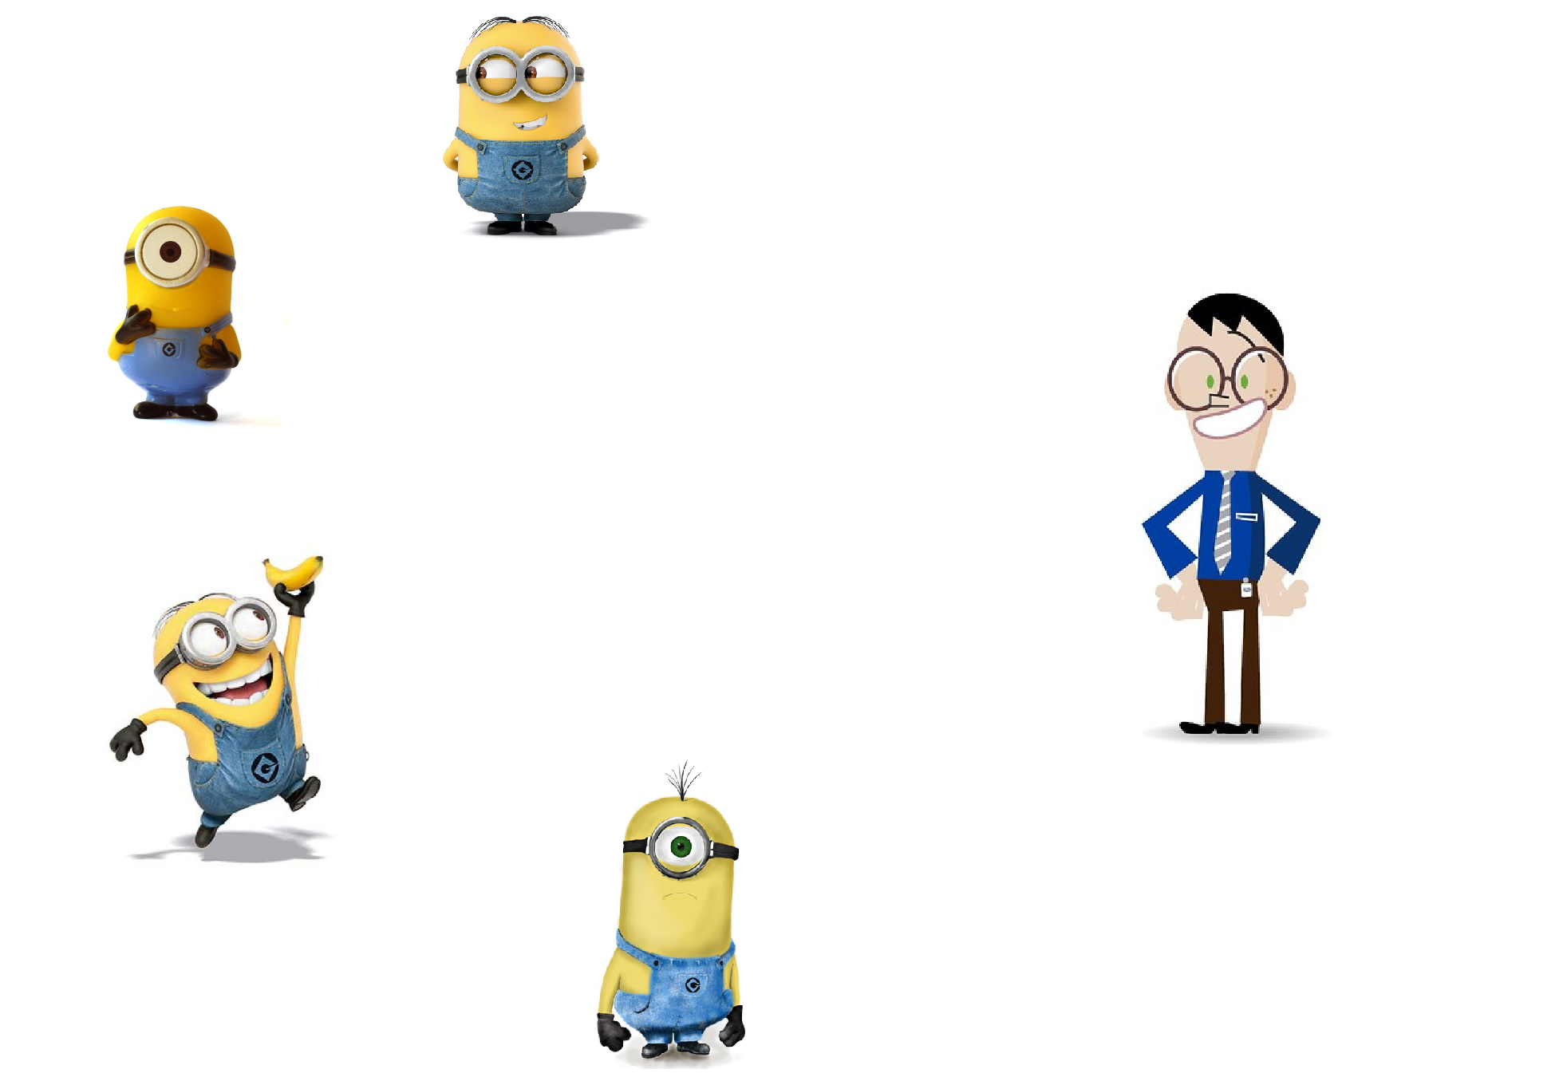
הוראה מסורתית
Notes:
The trainers support the emergence of mathematical ideas. Yet, when we try to apply these ideas to the context of a classroom, several questions arise. First, how can we control the emergence of AA in a way that is conductive to learning target mathematical ideas? The second question is, how could it be applied within classrooms?
We would like students to develop utilization schemes congruent with target mathematical ideas. Would like to propose a model of learning that is to an extent different from the model offered by Trouche in the paper you have sent me.
Let me imagining quickly the type of classroom ecology that this study would like promote.
It begins with a teacher that plans a learning trajectory to her students. Students start the interaction with the technology. The teacher receive information about the individual (or, collaborative) progress of the students. And can give them immediate feedback if they struggle, and support mathematical meaning making when needed.
The system also support their learning process by providing visual cues when needed and moving the learners along the required learning trajectory planned by the teacher.

Slide 6
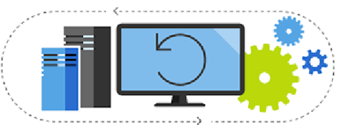
הוראה מסורתית + טכנולוגיה
Notes:
The trainers support the emergence of mathematical ideas. Yet, when we try to apply these ideas to the context of a classroom, several questions arise. First, how can we control the emergence of AA in a way that is conductive to learning target mathematical ideas? The second question is, how could it be applied within classrooms?
We would like students to develop utilization schemes congruent with target mathematical ideas. Would like to propose a model of learning that is to an extent different from the model offered by Trouche in the paper you have sent me.
Let me imagining quickly the type of classroom ecology that this study would like promote.
It begins with a teacher that plans a learning trajectory to her students. Students start the interaction with the technology. The teacher receive information about the individual (or, collaborative) progress of the students. And can give them immediate feedback if they struggle, and support mathematical meaning making when needed.
The system also support their learning process by providing visual cues when needed and moving the learners along the required learning trajectory planned by the teacher.

Slide 7
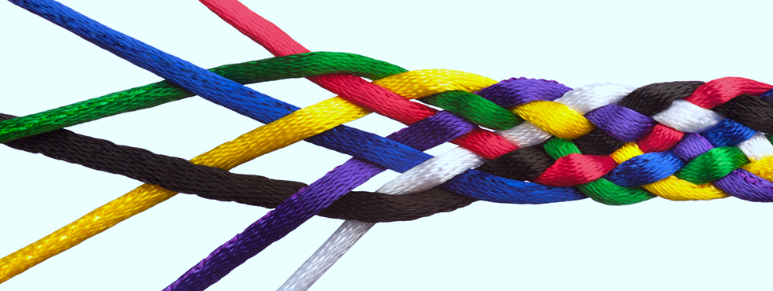
הגישה הסוציו-תרבותית ללמידה
למידה היא תהליך אינטראקטיבי בין הלומד לסביבה שלו Vygotsky, 1935.

Slide 8
הוראה דיאלוגית בכיתה
Notes:
The trainers support the emergence of mathematical ideas. Yet, when we try to apply these ideas to the context of a classroom, several questions arise. First, how can we control the emergence of AA in a way that is conductive to learning target mathematical ideas? The second question is, how could it be applied within classrooms?
We would like students to develop utilization schemes congruent with target mathematical ideas. Would like to propose a model of learning that is to an extent different from the model offered by Trouche in the paper you have sent me.
Let me imagining quickly the type of classroom ecology that this study would like promote.
It begins with a teacher that plans a learning trajectory to her students. Students start the interaction with the technology. The teacher receive information about the individual (or, collaborative) progress of the students. And can give them immediate feedback if they struggle, and support mathematical meaning making when needed.
The system also support their learning process by providing visual cues when needed and moving the learners along the required learning trajectory planned by the teacher.

Slide 9
הוראה דיאלוגית + למידה דיאלוגית
Notes:
The trainers support the emergence of mathematical ideas. Yet, when we try to apply these ideas to the context of a classroom, several questions arise. First, how can we control the emergence of AA in a way that is conductive to learning target mathematical ideas? The second question is, how could it be applied within classrooms?
We would like students to develop utilization schemes congruent with target mathematical ideas. Would like to propose a model of learning that is to an extent different from the model offered by Trouche in the paper you have sent me.
Let me imagining quickly the type of classroom ecology that this study would like promote.
It begins with a teacher that plans a learning trajectory to her students. Students start the interaction with the technology. The teacher receive information about the individual (or, collaborative) progress of the students. And can give them immediate feedback if they struggle, and support mathematical meaning making when needed.
The system also support their learning process by providing visual cues when needed and moving the learners along the required learning trajectory planned by the teacher.

Slide 10
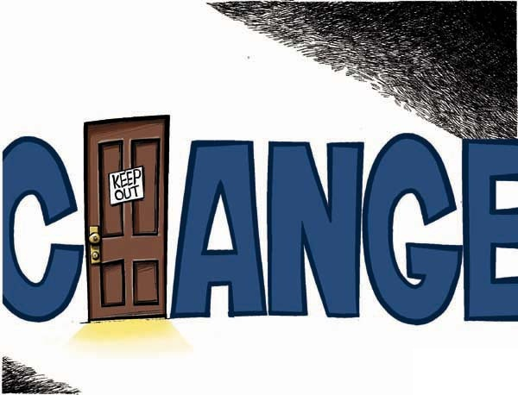
כיצד משתנים תהליכי ההוראה-למידה?

Slide 11
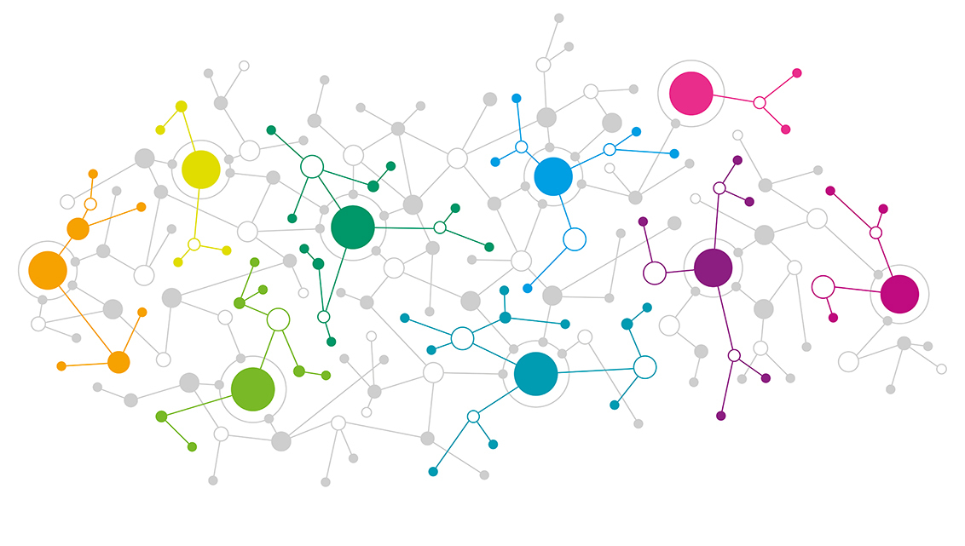
ביזור מקורות ידע (Wegerif, 2015)

Slide 12
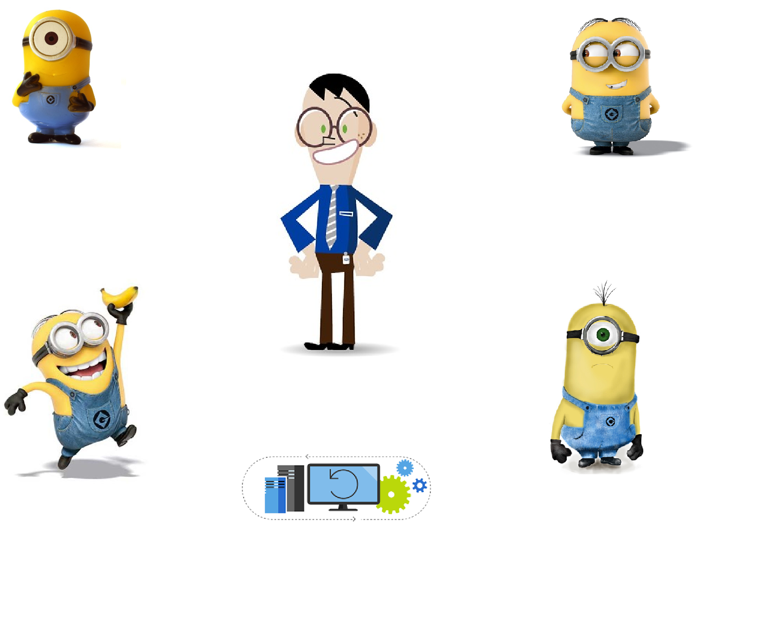
הוראה דיאלוגית + למידה דיאלוגית + טכנולוגיה
Notes:
The trainers support the emergence of mathematical ideas. Yet, when we try to apply these ideas to the context of a classroom, several questions arise. First, how can we control the emergence of AA in a way that is conductive to learning target mathematical ideas? The second question is, how could it be applied within classrooms?
We would like students to develop utilization schemes congruent with target mathematical ideas. Would like to propose a model of learning that is to an extent different from the model offered by Trouche in the paper you have sent me.
Let me imagining quickly the type of classroom ecology that this study would like promote.
It begins with a teacher that plans a learning trajectory to her students. Students start the interaction with the technology. The teacher receive information about the individual (or, collaborative) progress of the students. And can give them immediate feedback if they struggle, and support mathematical meaning making when needed.
The system also support their learning process by providing visual cues when needed and moving the learners along the required learning trajectory planned by the teacher.

Slide 13
מדעי הלמידה
הוראה
קונסטרוקטיביסטית
דיאלוגית
מקוונת
קורסים מקוונים
שימוש ביוטיוב
מונולוגי
דיאלוגי
דיאלוג מהסרטים

Slide 14
מספר מילים על קורסים מקוונים
הערכה נמוכה
יישום פרקטיקות הוראה למידה פרונטאלית
קשב קשב תרדוף...
אולי דיאלוג?

Slide 15
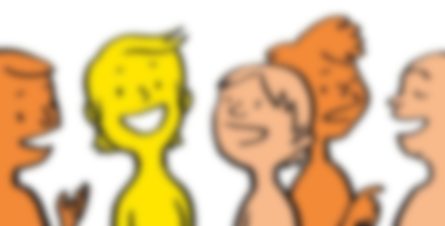
הקורס

Slide 16
הוראה ולמידה בעזרת טכנולוגיות למידה שיתופית
שישים וארבעה סטודנטים
מקצועות שונים
לגילאים שונים
ידע טכנולוגי שונה
צרכים טכנולוגים שונים
שאני אלמד אותם?
טוב, אני אלמד אותם על הוראה ולמידה בעזרת טכנולוגיות למידה שיתופית.

Slide 17
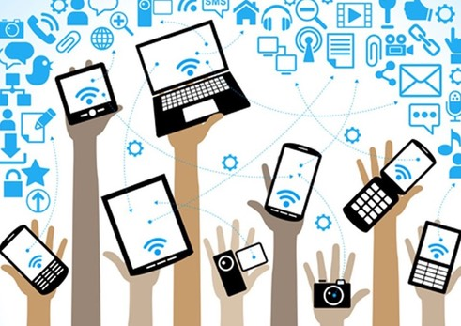
טכנולוגיות למידה
הקורס
למידה שיתופית
הוראה ולמידה בעזרת טכנולוגיות למידה שיתופית

Slide 18
עד כמה אנחנו משתמשים בטכנלוגיות למידה?
*סקר אותו ערכנו בתחילת הקורס.

Slide 19
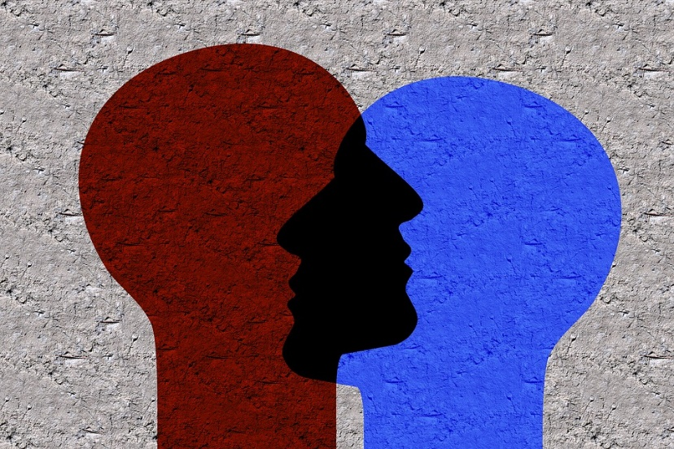
הוראה ולמידה בעזרת טכנולוגיות למידה שיתופית
קבוצת פייסבוק
עבודה עם גוגל דוקס
ערוץ יוטיוב

Slide 20
שתי פרקטיקות לדוגמה
מיצוי עקרונות ממאמר
יצירה של סרטוני הדרכה (Tutorials)

Slide 21
שתי פרקטיקות לדוגמה
מיצוי עקרונות ממאמר
יצירה של סרטוני הדרכה (Tutorials)

Slide 22
מיצוי עקרונות ממאמר

Slide 23
מיצוי עקרונות ממאמר אגרון סרטונים
תוכן הסרטון
הגדרה של המושג.
הסבר המושג מתוך הספרות.
דברים נוספים שכדאי לדעת על המושג (פרט למה שנאמר במאמר\הרצאה).
שתי דוגמאות למושג. במקרים של מושגים מפורטים במיוחד, ניתן לספק יותר דוגמאות.
רלונטיות המושג לCSCL.
אילו רעיונות פדגוגיים, יישומיים, למדת מהמאמר?

Slide 24
שתי פרקטיקות לדוגמה
מיצוי עקרונות ממאמר
יצירה של סרטוני הדרכה (Tutorials)

Slide 25
סרטוני הסבר לאפליקציות שונות
טכנולוגיה
שימוש ב oCam
גוגל דרייב: העלאת קבצים, סידור תיקיות, שיתוף קבצים.
Google docs לאנשים שיועדים לעבוד עם Word
יוטיוב
Google sheets לאנשים שיודעים לעבוד עם excel
פינטרסט למתחילים
לינויט
פייסבוק:
Kahoot למתקדמים
עריכת סרטונים פשוטה
יצירת מפת מושגי
יצירת ענן מושגים (אפשר גם תכנה אחרת)
בניית אתר אישי פשוט (גוגל סייט, בלוגר)
חיפוש מתקדם בגוגל
Desmos למתחילים
שימוש ב Google forms
Dropbox למתחילים
גאוגברה למתחילים
שימוש בסקייפ
עולמונים
כלי לבחירתנו: Bitly. הסבר: כלי מקסים ומאוד שימושי בהוראה ובלמידה, מקצר כתובות ומאפשר לבחור איך לקרוא לקיצור, ועוד.
כלי לבחירתנו: bits boards
כלי לבחירתנו אינסטגרם
פינטרסט למתחילים
כלי לבחירתנו
כלי לבחירתנו TESTMOZ
כלי לבחירתנו : POWER POINT

Slide 26
צרו סרטון הסבר עבור טכנולוגיה:
שם הטכנולוגיה ומטרתה העיקרית.
איך מגיעים אל הטכנולוגיה הזו? במידת הצורך: כיצד מתקינים אותה?
שימושים שונים, עיקריים של הטכנולוגיה בהוראה ולמידה + הדגמות.
לאילו סביבות למידה היא רלוונטית? (א\סנכרונית, פנים אל פנים או מקוונת).
סוגי הלמידה שהיא מאפשרת (חקר, מידע, דיון וכו')

Slide 27
בהמשך הקורס
יצירת סימולציות הוראה למידה שיתופית עבור מושגים של אחרים וטכנולוגיות לא מוכרות.
יצירת יחידת לימוד תוך שימוש בהמשגה מתוך הסרטונים + שימוש בטכנולוגיה לא מוכרת נוספת, והתנסות בהוראה.

Slide 28
סוגי סרטונים

Slide 30
אז למה סרטוני יוטיוב?
מולטמודאליות
מידע זמין ומהיר
שיתופיות

Slide 31
מחשבות נוספות
התנגדויות סטודנטים
אנחנו בכלל לומדים?
לא רוצה שיצלמו אותי.
הוראות ברורות
מה קורה כשסטודנט עושה עבודה לא מספקת?

Slide 32
מסר לקחת הביתה
נסו לתת לסטודנטים שלכם ליצור ולשתף סרטונים כמטלות למידה

Slide 33
תודה רבה
rotem_abdu@yahoo.com

Slide 34
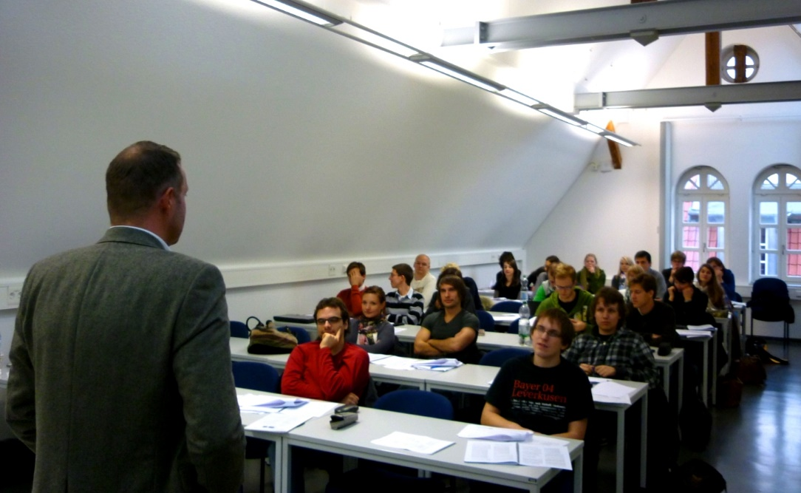
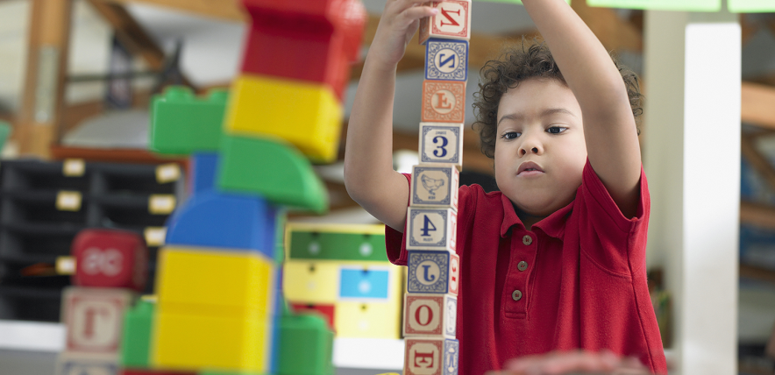
התלמיד כסוכן פעיל בתהליך הלמידה

Slide 35
למידה במשותף: למה זה חשוב?
ספרד (2010) ווילאן (1999) : דיבור קדם לחשיבה.
ספרד (2008) : Thinking as communication.
בקטין – רואה את הקולות.
חברות, שיפור מיומנויות תקשורת...

